Slide 1
ТЕМА ВЫПУСКНОЙ АТТЕСТАЦИОННОЙ РАБОТЫ:
Проект повышения производительности труда
в АО «Транснефть – Верхняя Волга»
Автор: Матюшенко Александр Андреевич
Научный руководитель: к.с.н., доцент НГТУ Левкина Вероника Николаевна

Slide 2
Цели и задачи аттестационной работы
ЦЕЛЬ АТТЕСТАЦИОННОЙ РАБОТЫ:
Цель работы: разработка проекта повышения производительности труда
в АО «Транснефть – Верхняя Волга».
ЗАДАЧИ АТТЕСТАЦИОННОЙ РАБОТЫ:
Задачи аттестационной работы:
Провести анализ и оценку эффективности существующих организационно-управленческих практик и инструментов, обеспечивающих выявление и реализацию резервов для повышения производительности труда, эффективности производственных и организационно-управленческих процессов УОМТО;
Провести поиск и анализ более эффективных альтернативных вариантов и подходов;
Провести расчет эффекта от внедрения предложенных рекомендаций;
Подготовить рекомендации (стандарт) для возможности тиражирования результатов работы на все участки УОМТО ПАО «Транснефть».

Slide 3
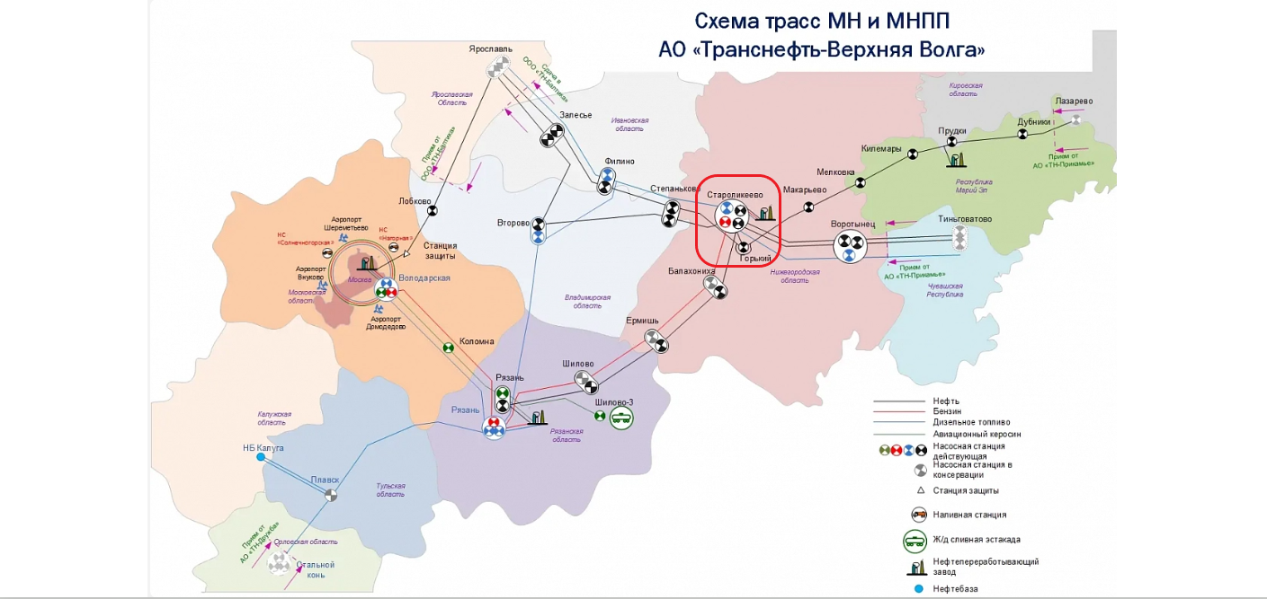
Общие сведения об объекте исследования
Место базирования:
ЛПДС «Староликеево» - самая крупная головная нефтеперекачивающая станция АО «Транснефть – Верхняя Волга», введена в эксплуатацию в 1961 году. На территории ЛПДС «Староликеево» размещены перекачивающие насосные станции магистральных нефте и продуктопроводов «Горький – Рязань 1», «Горький – Рязань 2», «Горький Ярославль» и «Сургут Полоцк».
Структура и штат:
Участок обслуживания механо-технологического оборудования (УОМТО) - структурное подразделение ЛПДС «Староликеево» Горьковского районного нефтепроводного управления АО «Транснефть – Верхняя Волга». В состав УОМТО входит 20 чел. (начальник участка, инженер-механик – 4 чел, слесарь по ремонту ТУ – 14 чел, аппаратчика ОС – 1 чел.
Задачи участка и закрепленное оборудование:
своевременное и качественное выполнение работ по техническому обслуживанию и ремонту механо-технологического оборудования ЛПДС «Староликеево»
около 2000 единиц закрепленного оборудования.
4 магистральные насосные станции;
Магистральные насосные агрегаты – 17ед., Подпорные насосные агрегаты – 13ед.
Задвижки на технологических трубопроводах – 817 ед.
ФГУ – 16 шт., СППК – 34 шт., РД – 16 шт.

Slide 4
актуальность

Slide 5
Решение
19.03.2021 г. Президентом ПАО «Транснефть» Н.П. Токаревым утверждена «Дорожная карта по созданию системы непрерывного улучшения производственных и организационно-управленческих процессов на 2021 – 2028 гг. («Производственная система Транснефть»)»
Одно из направлений дорожной карты – оптимизация процессов производственной деятельности.

Slide 6
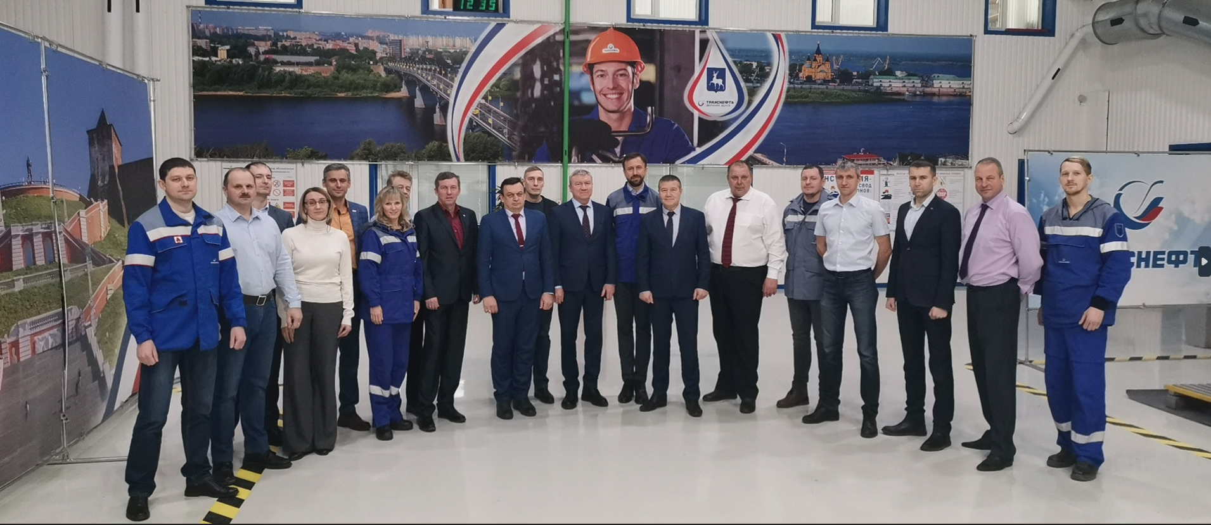
Спасибо за внимание !
Транснефть – меняемся вместе!

